Slide 1

باسم الله الرحمن الرحيم
التاريخ : 13 / 2/ 1443 هـ
الحصة : االثانية
المادة : علوم
عنوان الدرس : البراكين

Slide 2
باسم الله الرحمن الرحيم
الوحدة الأولى : طبيعة العلم وتغيرات الارض
الفصل الثاني : تغيرات الارض

Slide 3










استراتيجية شريط الذكريات
تغذية راجعة

Slide 4
الأهداف
تقارن بين كيفية تشكل الأنواع الثلاثة من البراكين

Slide 5
الاهمية
قد تعرض الثورانات البركانية الناس والمخلوقات الحية لمخاطر كبيرة
المفردات الجديدة
البركان الدرعي – البركان المخروطي – البركان المركب
مراجعة المفردات
الصهارة : صخور مصهورة في باطن الارض

Slide 6

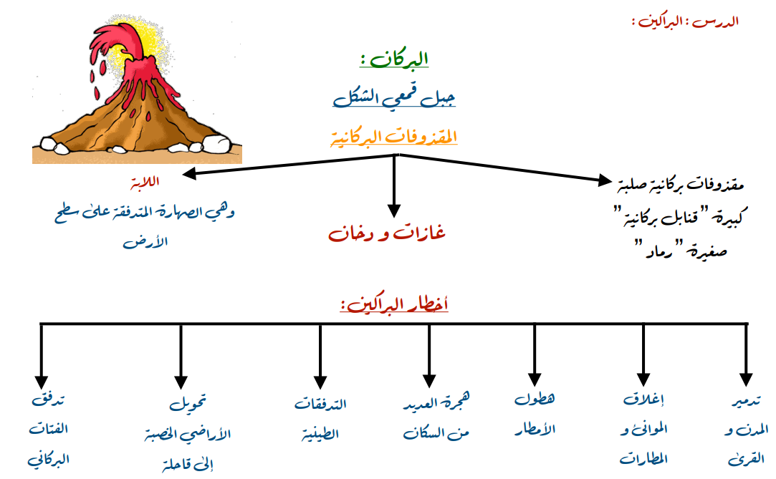

تغذية راجعة

Slide 7

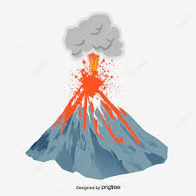


التهيئة
2
1
البراكين

Slide 8
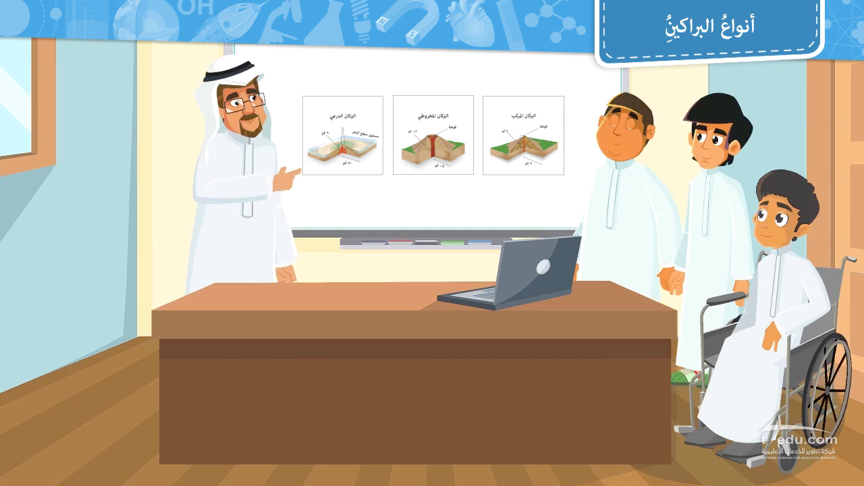


أشاهد والخص
شاهدي الفيديو التالي ثم لخص سبب اختلاف ثوران البراكين

Slide 9

تعتمد قوة ثوران البركان على
كمية الغازات
نوع اللابة
ما الذي يحدد طريقة ثوران البراكين
لابة قليلة السلكا( تحوي حديد ومغنيسيوم أكثر)
لابة غنية بالسلكا
السليكا
اكسجين + سليكون
لزوجة منخفضة
لزوجة عالية
لا تحبس تحتها كمية كبيرة من بخار الماء والغازات
تحبس تحتها كمية كبيرة من بخار الماء والغازات
ضغط قليل وثوران هادئ
يسبب ضغط عالي وثوران عنيف

Slide 10

شاهدي القصة التالية ثم استنتجي منها أنواع البراكين

Slide 11
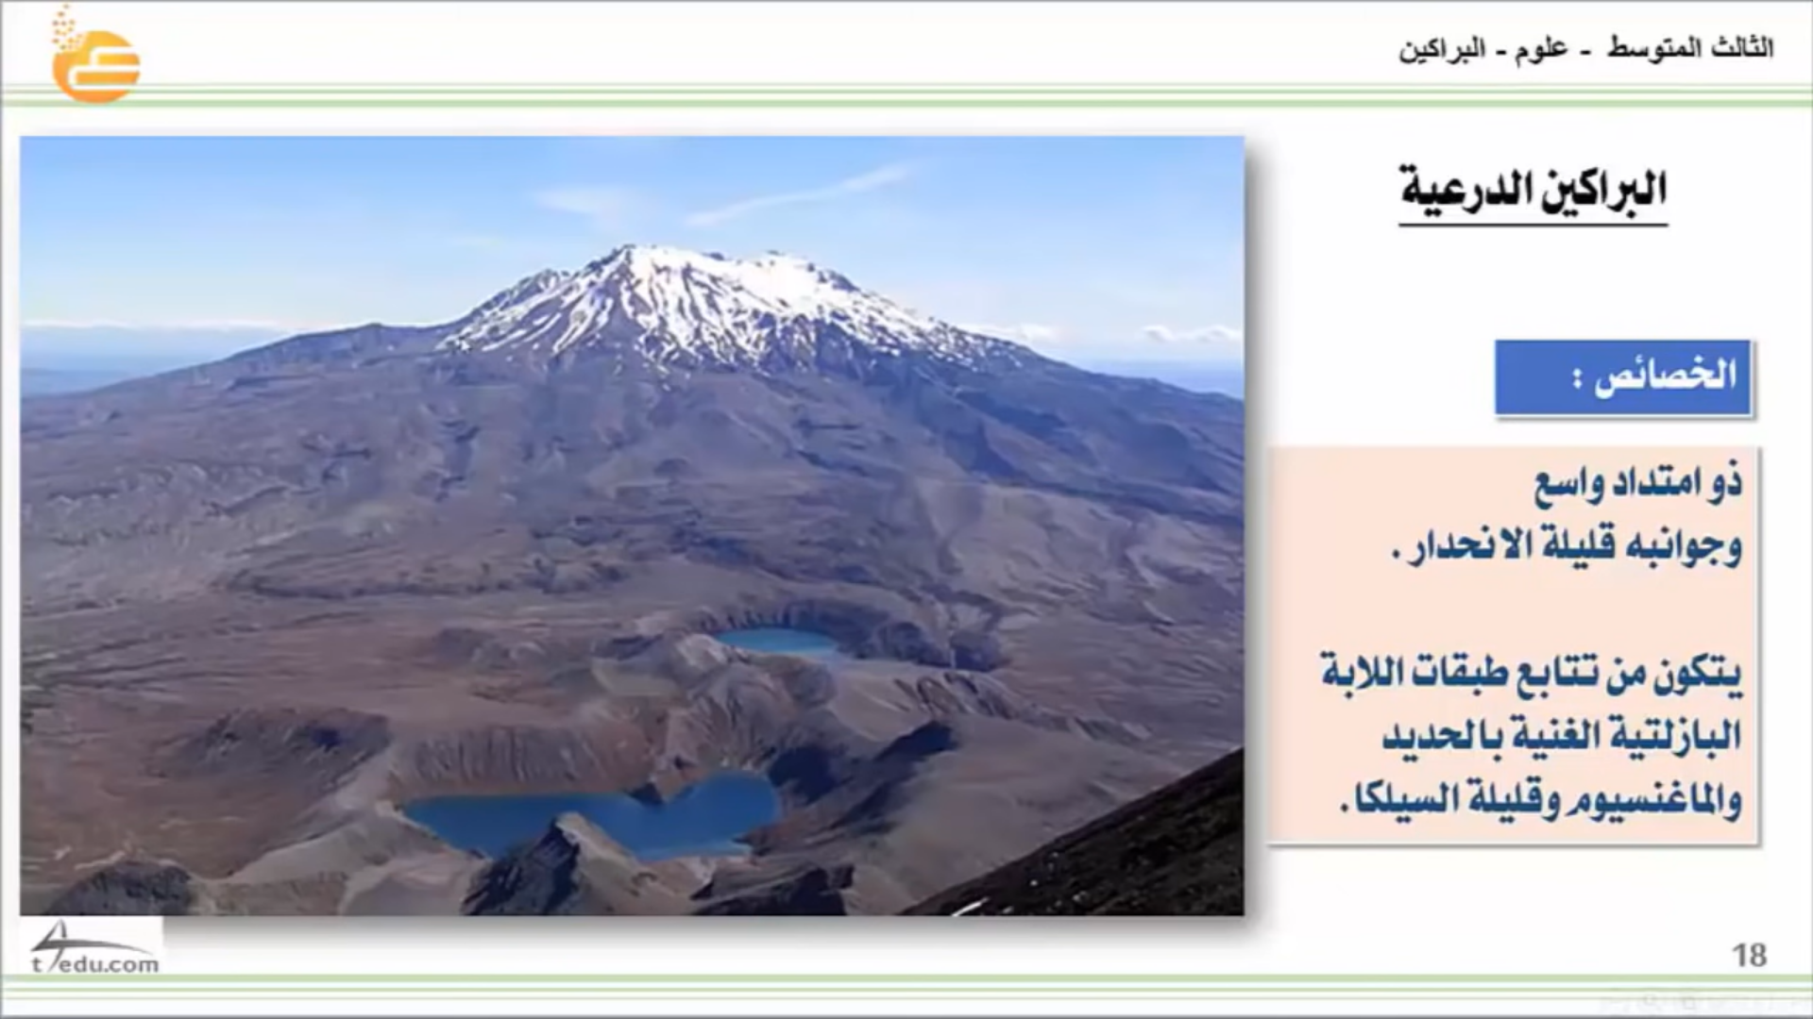
البراكين الدرعية
يعد أكبرانواع البراكين
بركان جبل مار

Slide 12
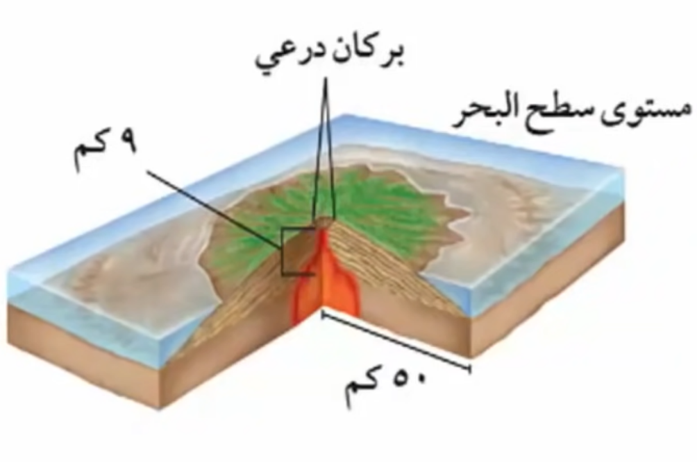
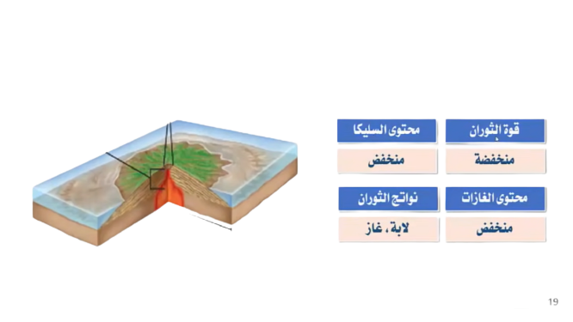

Slide 13
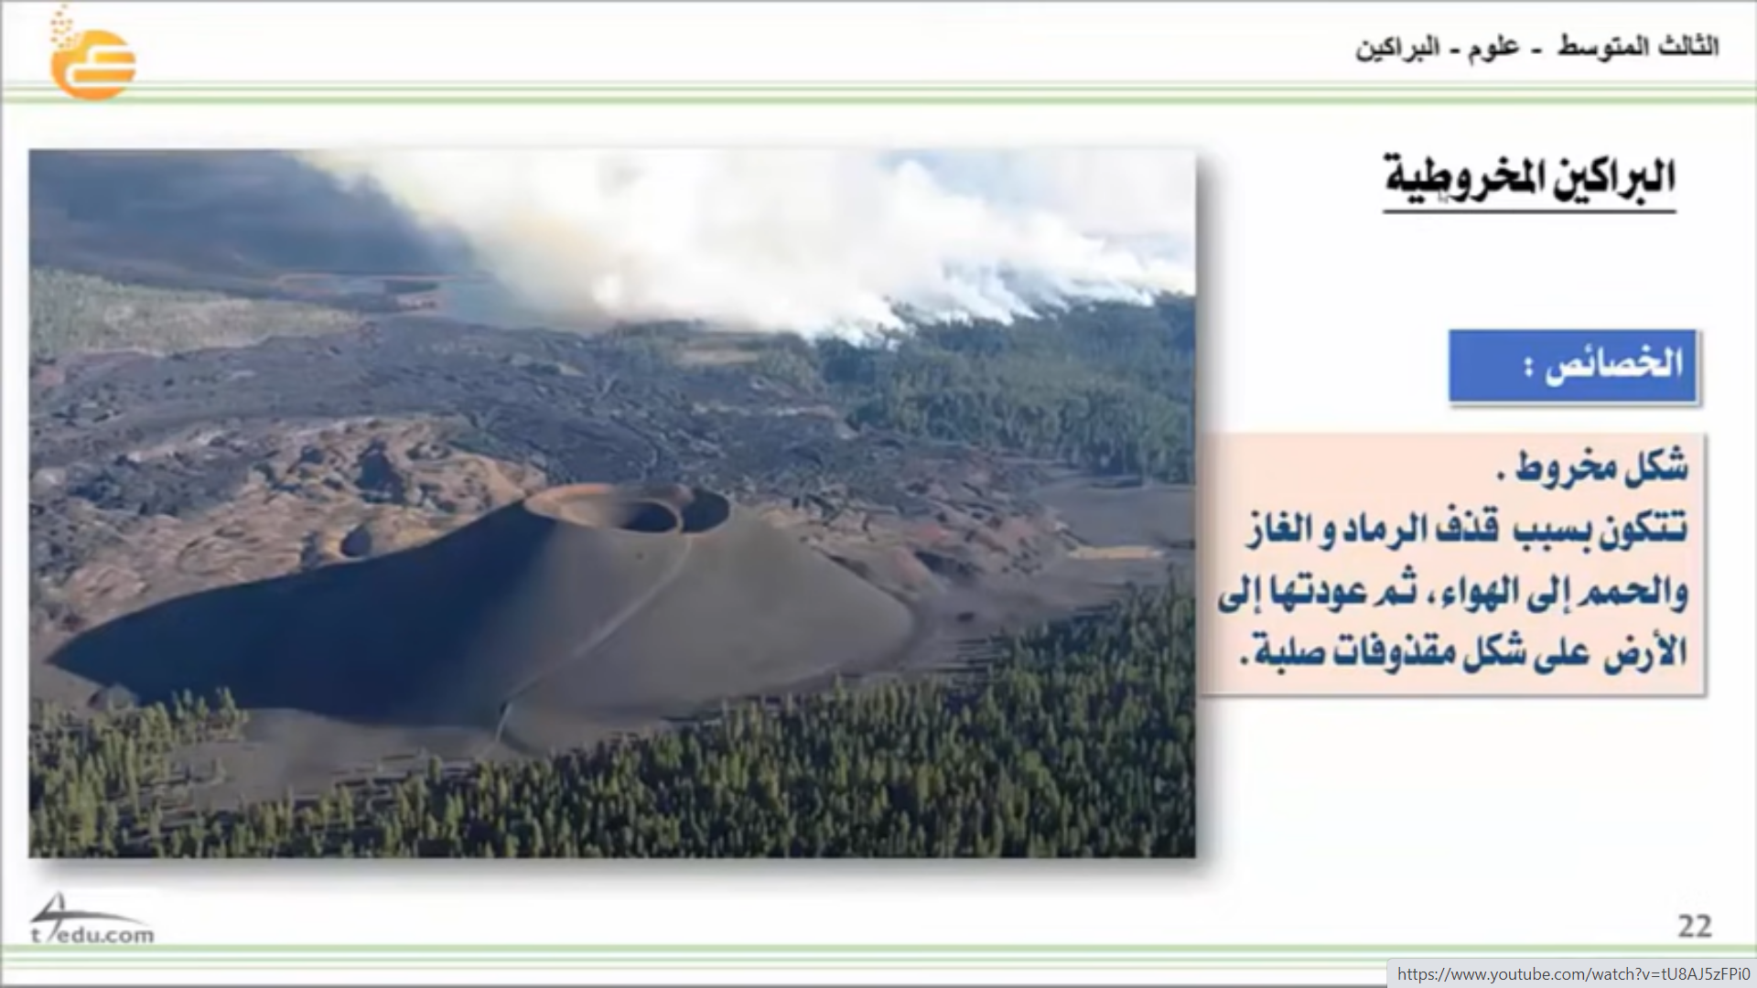
البراكين المخروطية
بركان حرة البرك

Slide 14
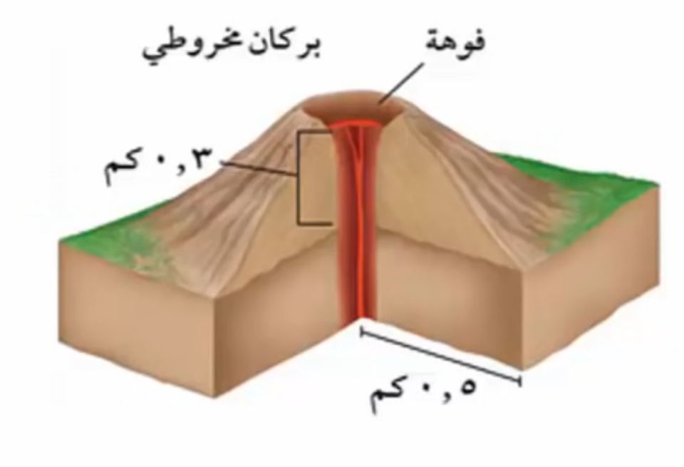
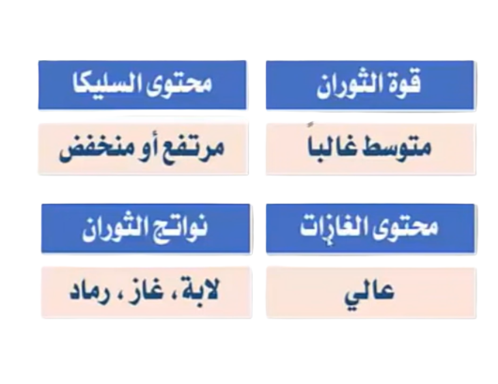
البراكين المخروطية

Slide 15
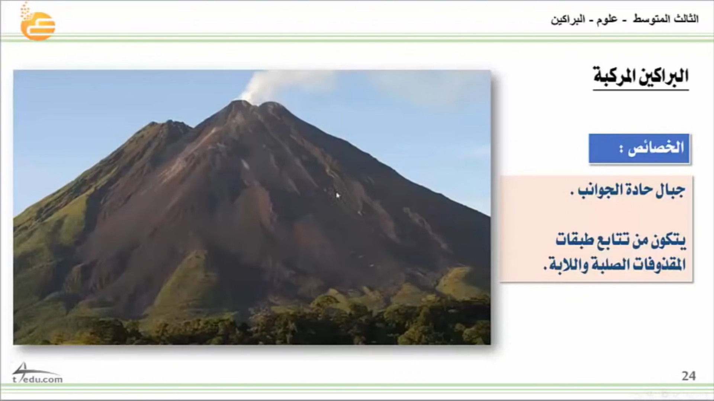

البراكين المركبة
بركان جبل القدر

Slide 16
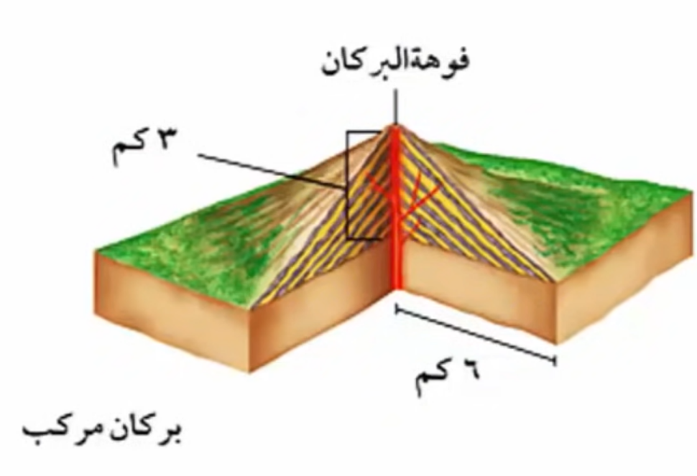
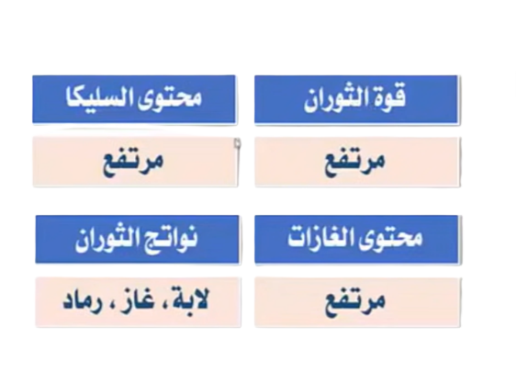
البراكين المركبة

Slide 17
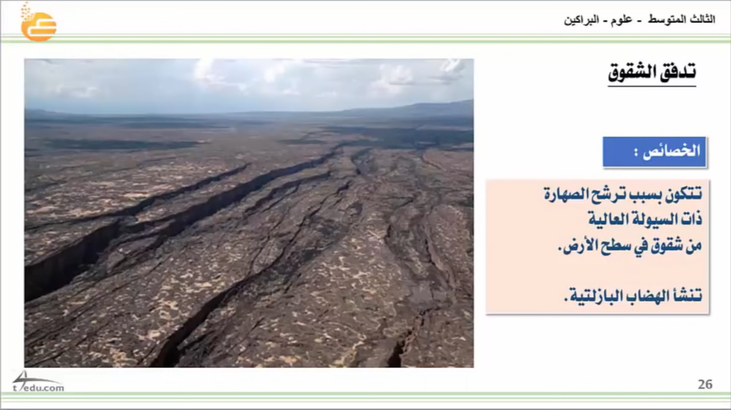
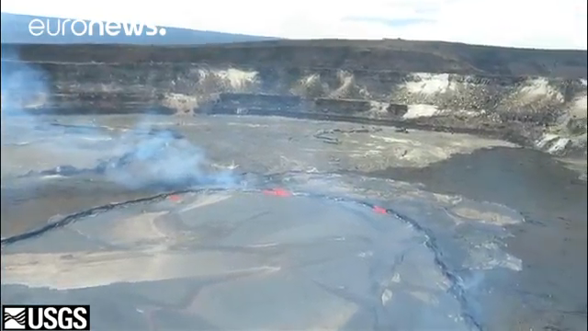
ثوران الشقوق
حرة رهط

Slide 18



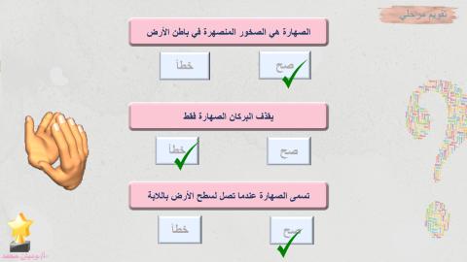
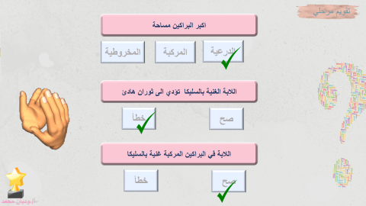
تقويم مرحلي
اكبر البراكين مساحة
المخروطية
المركبة
الدرعية
اللابة الغنية بالسليكا تؤدي الى ثوران هادئ
خطأ
صح
اللابة في البراكين المركبة غنية بالسليكا
خطأ
صح

Slide 19
أنواع البراكين
1
2
3
4
2015
2017
2017
2018
البراكين الدرعية
البراكين المخروطية
البراكين المركبة
ثوران الشقوق
واسع قليل الانحدار اكبر انواع البراكين مساحة
اللابة قليلة السليكا
شكله مخروطي
نسبة السليكا عالية في اللابة
وغازات ورماد كبيرة
ثوران متوسط
جبال حادة الجوانب
تتكون من تتابع طبقات المقذوفات الصلبة واللابة
تتكون بسبب ترشح اللابة من شقوق على سطح الأرض
اللابة سيولتها عالية قليلة السليكا
تكون هضاب بازلتية

Slide 20
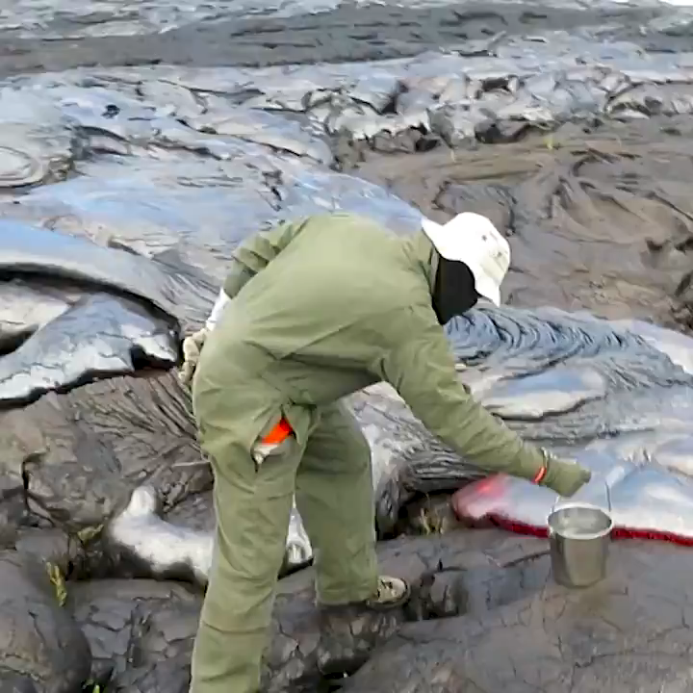
اثراء
يهتم علماء الجيلوجيا بدراسة المواد البركانية لماذا ؟
ما الأدوات الخاصة التي تساعدهم على أداء عملهم

Slide 21
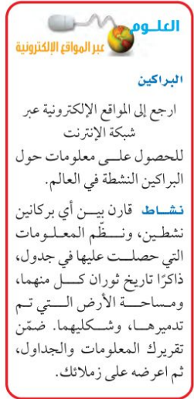
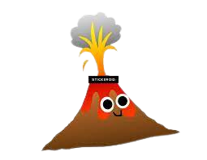
مهمة ادائية

Slide 22
التقويم الختامي
والان لنتحقق من فهمك بالاجابة على الأسئلة التالية
اذكري وصف مختصر لشكل كل نوع من البراكين ونوع اللابه فيه
عددي أنواع البراكين
ما العوامل التي تؤثر في ثوران البراكين
3
2
1

Slide 23
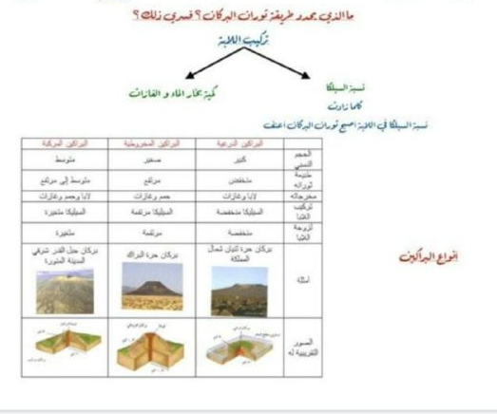
الخلاصة
الواجب
تلميذتي المجتهدة أتمنى منك حل الواجب الموجود في منصة مدرستي

Slide 24
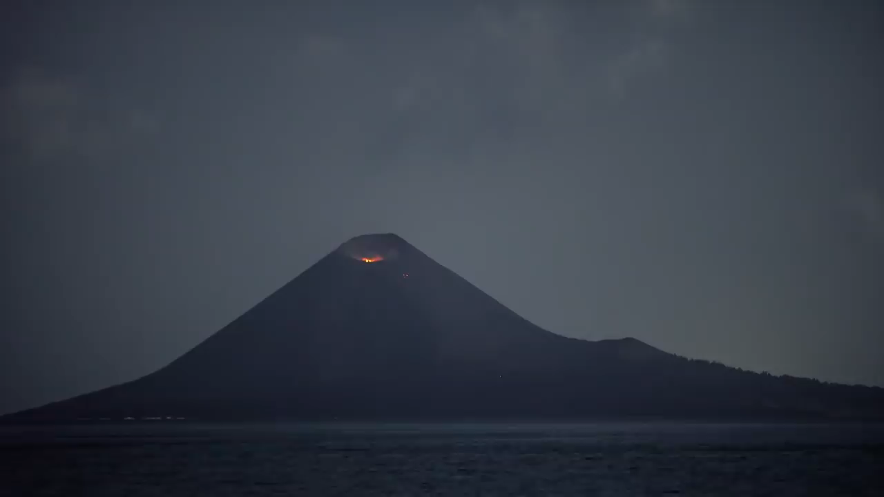

Slide 25
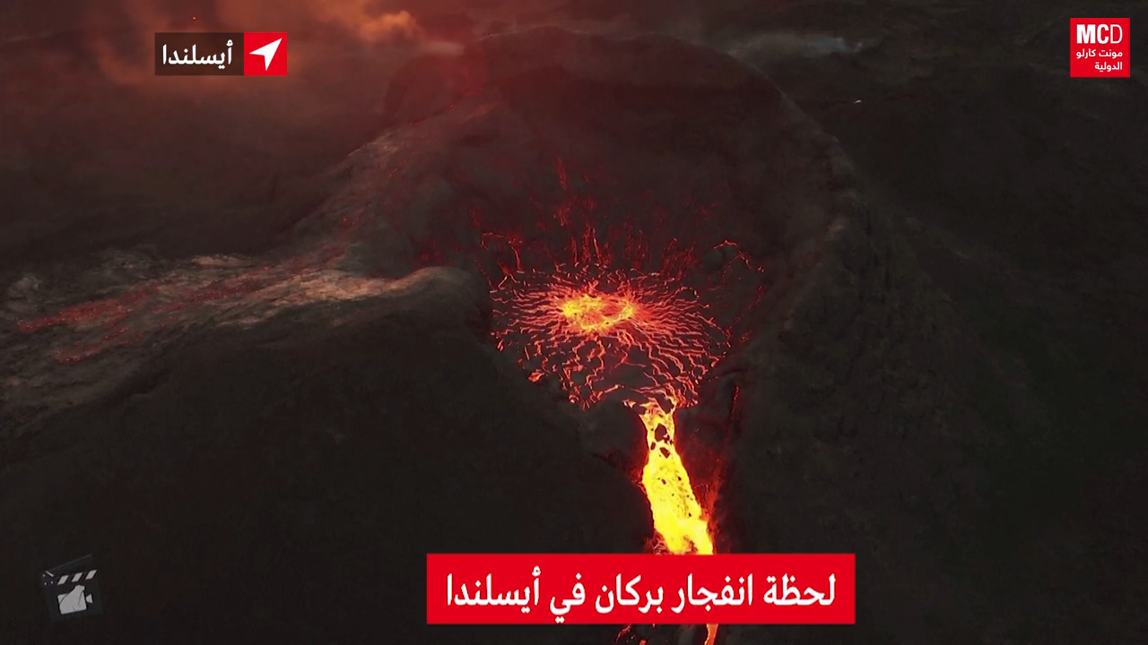

Slide 26

ما الاختلاف بين ثوران البركانين
ماسبب اختلاف طريقة ثوران البراكين

Slide 27

استراتيجة جدول التعلم
لا تنسي تسجيل كل ما تعلمتيه في جدول التعلم

Slide 28

ماهو البركان

Slide 29
ما المواد التي تنتج من البراكين

Slide 30
ماهي اخطار البراكين

Slide 31


جنى علي
جنى حازم
بشرى
اثير نايف
اثير عبد المحسن
جود سعد
جنى عبد الله
فاطمة
غيداء
شروق
سمر
حنين حامد
عزيزة
حنين سعود
ليال
هناء

Slide 32


حسابي في تويتر
حسابي في التلجرام

